Slide 1
화면설계 – 제품 리스트
이름: OOO

Slide 2
CONTENTS
UI요구사항 확인하기
UI 요구사항 확인
UI 프로토타입 제작, 검토
2. UI설계하기
1. UI흐름설계
2. UI상세설계

Slide 3
CONTENTS
UI 요구사항 확인하기 | 요구사항 확인 UI 프로토타입제작.검토
2. UI설계하기 | UI 흐름 설계 UI 상세 설계

Slide 4
요구사항 확인
UI요소 | div(.container) : 전체를 감싸는 div h2 : 대제목 – 제품 리스트 div(.form-group) : 셀렉트박스(#lprod,#prod)를 감싸는 div select(#lprod) : 분류명을 선택할 수 있는 셀렉트 박스 select(#prod) : 해당 분류명의 상품명을 선택할 수 있는 셀렉트 박스 div(#result) : 선택한 상품 정보가 테이블로 보여질 div
요구사항 | 셀렉트박스(#lprod)에 제품 분류명을 출력, 선택가능해야 한다. 제품 분류명을 선택하면 셀렉트박스(#prod)에 해당 분류명에 속하는 상품명을 출력, 선택가능해야 한다. 셀렉트박스(#prod) 에서 상품명을 선택하면 하단에 해당 상품의 정보가 테이블형태로 출력되어야 한다. 제품분류명에 해당하는 상품명이 없으면 셀렉트박스(#prod)에 데이터 없음을 표시하고 상세보기 영역에 이미지를 출력한다

Slide 5
요구사항 확인
이벤트 내용 | 셀렉트박스(#lprod)에 change이벤트를 적용하여 선택사항이 바뀔 때 마다 상품명목록 출력이 제품분류에 맞게 바뀐다. 셀렉트박스(#prod)에 change이벤트를 적용하여 선택사항이 바뀔때 마다 상품의 정보 출력(테이블)이 바뀐다.
제약사항 | 상품명목록 출력은 선택된 제품 분류명에 속하는 상품명만 출력되도록 한다.

Slide 6
UI 프로토 타입
<h2>제품 리스트</h2>
<div class=“container">
<div class="form-group">
제품 분류 리스트
<select id="lprod">
상품 리스트
<select id="prod">
<div id=result>

Slide 7
UI 프로토 타입
<h2><제품 리스트</h2>
<div class=“container">
<div class="form-group">
제품 분류리스트
컴퓨터 제품
전자제품
여성캐주얼
남성캐주얼
피혁잡화
화장품
음반/CD
<select multiple class="form-control" id="prod">
<div id=result>
분류리스트 셀렉트 박스 클릭 시,
드롭 다운으로 분류명이 모두 출력
분류명 각 항목은 쿼리 질의를 통해LPROD 테이블의 LPROD_GU를 VALUE로 하고 LPROD_NM을 text로 하는 option을 생성하여 출력

Slide 8
UI 프로토 타입
<h2>제품 리스트</h2>
<div class=“container">
<div class="form-group">
제품 분류리스트
컴퓨터 제품
상품 리스트
모니터 삼성전자15인치칼라
모니터 삼성전자17인치칼라
모니터 삼성전자19인치칼라
제품분류리스트 선택시,
해당분류의 상품리스트 출력, 선택
상품리스트는 LPROD_GU를 파라미터로 해서 prod테이블의 PROD_LGU와 일치하는 조건의 쿼리질의를 통해 불러오는데 PROD_ID를 VALUE로 가지고 PROD_NAME을 text로 하는 option을 생성하여 출력
<div id=result>

Slide 9
UI 프로토 타입
제품분류리스트 , 상품리스트 선택 시,
하단에 테이블 형태로 상품의 상세정보 출력
상품리스트의 option VALUE값에 있는 prod_id를 파라미터로 해서 prod테이블의 PROD_ID와 일치하는 조건의 쿼리질의를 통해 prod 테이블 에서 상품의 상세 정보를 가져와 출력
<h2>LPROD 분류 리스트</h2>
<div class=“container">
<div class="form-group">
제품 분류리스트
컴퓨터 제품
상품 리스트
모니터 삼성전자15인치칼라
PROD_ID | P101000001
PROD_NAME | 모니터 삼성전자15인치칼라
PROD_LGU | P101
PROD_COST | 210000

Slide 10
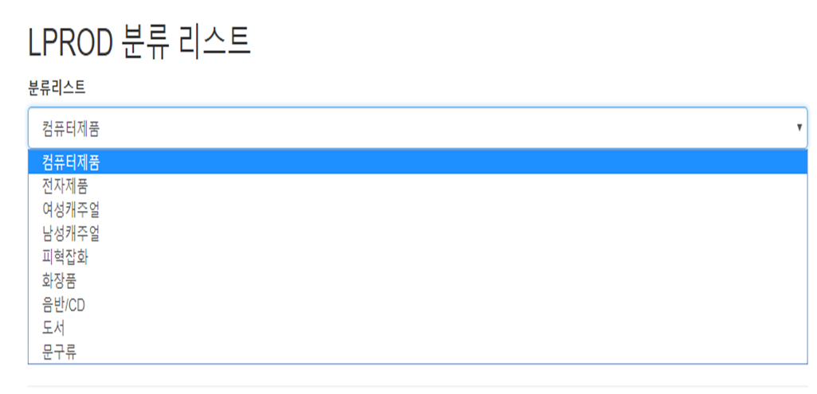
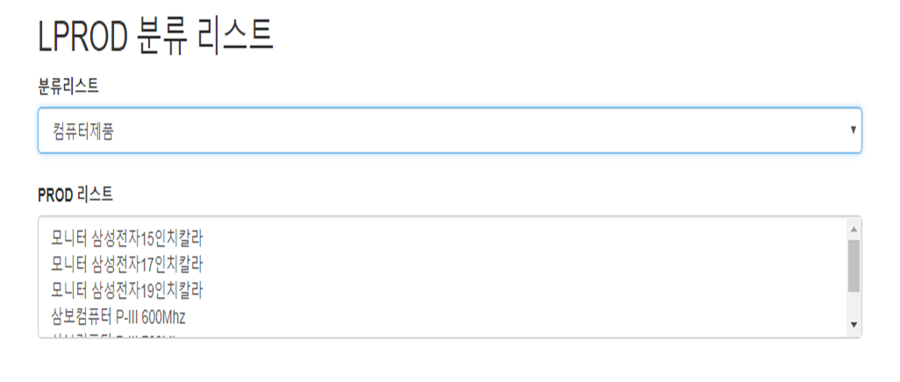
폼 흐름 설계
분류리스트 셀렉트박스 클릭시,
드롭다운으로 분류명이 모두 출력
상단의 분류리스트의 셀렉트박스에서 분류명 선택시,
해당분류의 상품들이 모두 출력, 선택가능

Slide 11
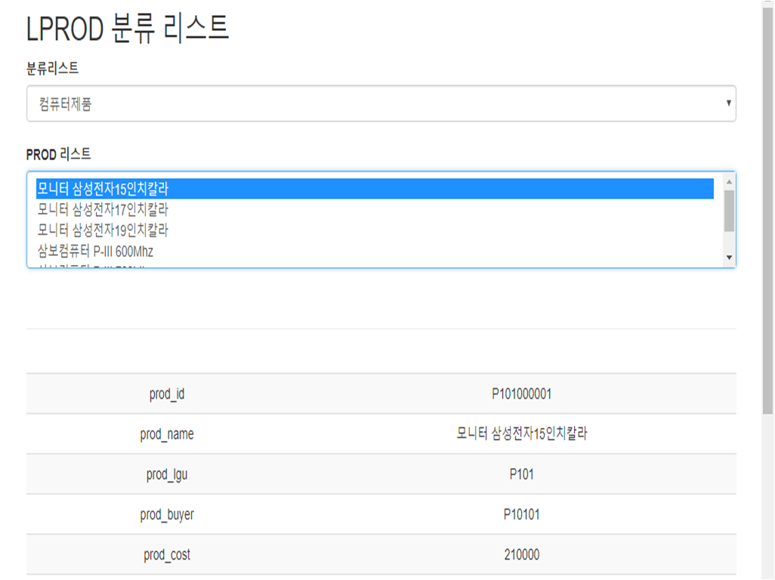
폼 흐름 설계
제품 분류리스트, 상품리스트 선택 시,
하단에 테이블 형태로 상품의 상세정보 출력

